Slide 1

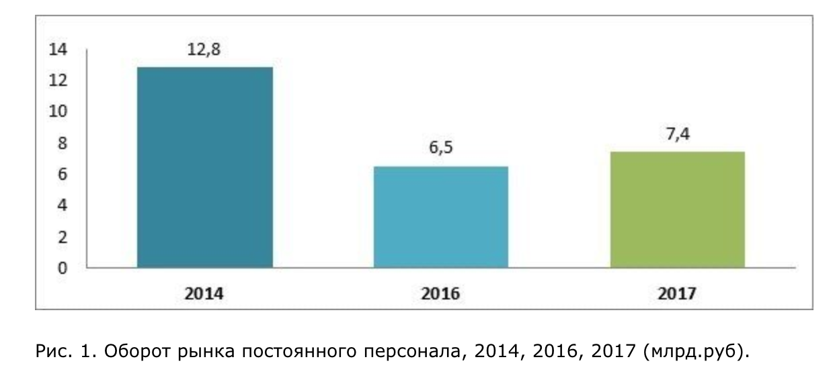
ТЕМПЫ РОСТА РЫНКА

Slide 2
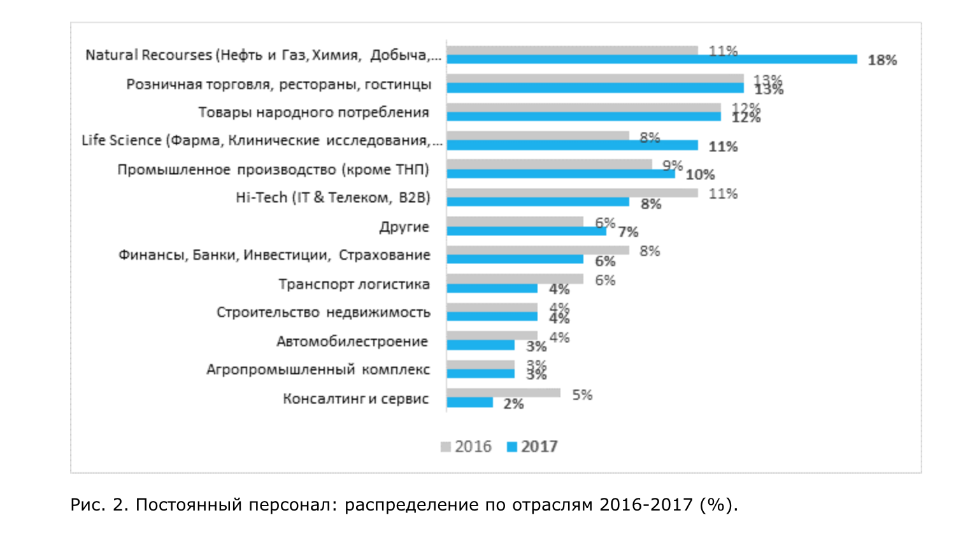
ОСОБЕННОСТИ РАЗВИТИЯ РЫНКА

Slide 3
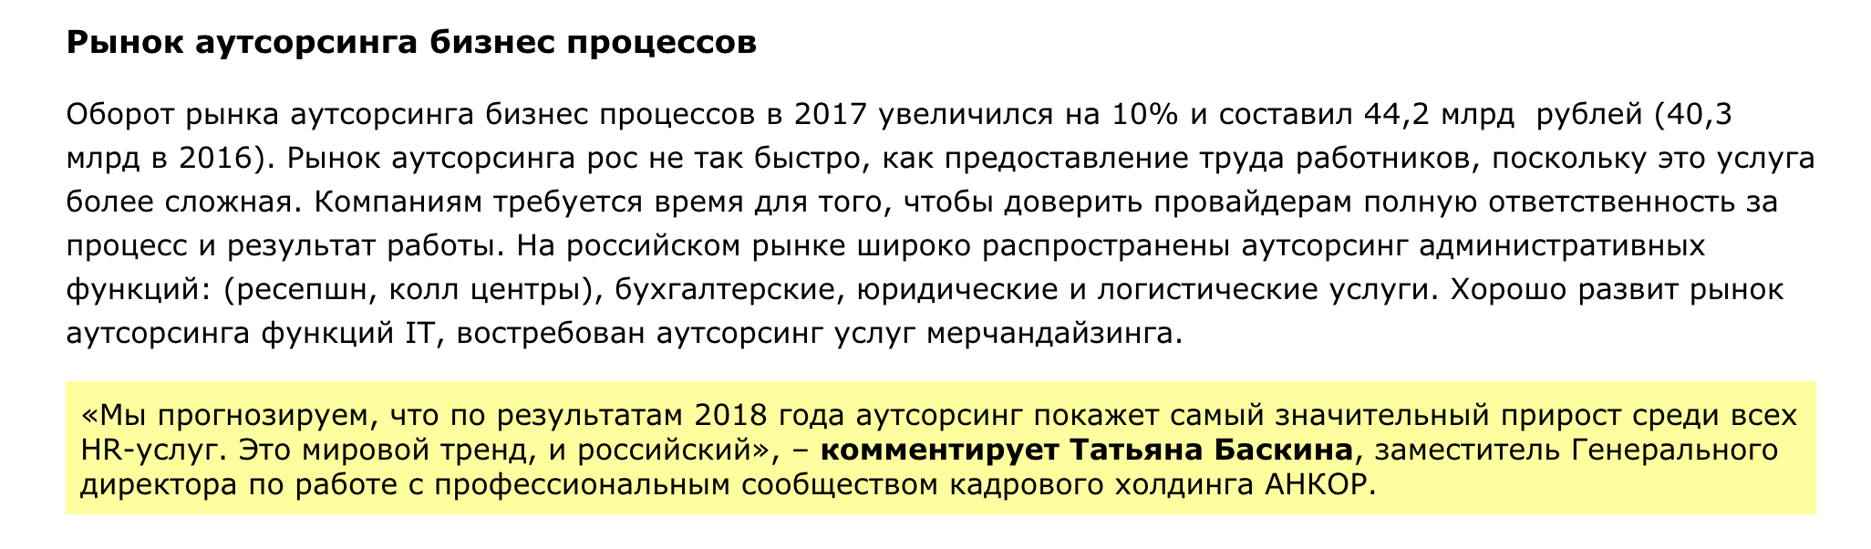
ОСОБЕННОСТИ РАЗВИТИЯ РЫНКА

Slide 4
РЫНОК И КЛЮЧЕВЫЕ ИГРОКИ
Amazing hiring (русские)
Gild (умер)
Talentbin (первые)
Sourced.tech (крутые)
Notes:
Каждый день диабетики от одного до пяти раза в день вынуждены причинять себе боль, прокалывая кожу, для определения уровня сахара в крови.
Кто этого не делает – резко сокращает свою жизнь.

